Slide 1



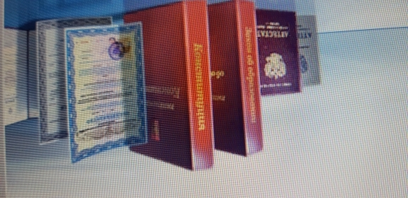
Министерство образования и науки Республики Тыва
Управление контроля и надзора в сфере образования
О результатах контрольно-надзорных мероприятий
в отношении образовательных организаций с необъективными результатами Всероссийских проверочных работ
Монгуш В.М. – начальник управления контроля и надзора в сфере образования,
лицензирования и государственной аккредитации
Кызыл - 2020

Slide 2

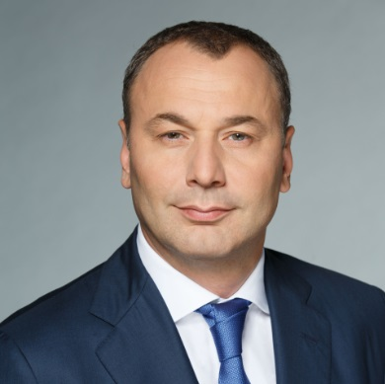
Министерство образования и науки Республики Тыва
Управление контроля и надзора в сфере образования
«….. Для нас очень важно, чтобы Всероссийские проверочные работы проходили объективно, а каждый учитель ставил заслуженные оценки…..»
Врио руководителя Рособрнадзора Анзор Музаев (Республика Северная Осетия-Алания, 18 февраля 2020 года).

Slide 3
Министерство образования и науки Республики Тыва
Управление контроля и надзора в сфере образования
Приказ Рособрнадзора от 27.12.2019г. №1746
http://coko95.ru/images/Docs/Приказ_и_график.pdf
Письмо Рособрнадзора от 10.02.2020 № 13-35
http://obrnadzor.gov.ru/common/upload/doc_list/PDF_2020-02-10_1.PDF
Образцы и описания проверочных работ для проведения ВПР в 2020 году — на сайте Федеральный институт оценки качества образования (ФИОКО) :
https://fioco.ru/obraztsi_i_opisaniya_proverochnyh_rabot_2020
Также в блоге ФИОКО о ВПР, Пишем ВПР — 2020

Slide 4
Министерство образования и науки Республики Тыва
Управление контроля и надзора в сфере образования
Осуществление контроля за проведением ВПР
Министерство образования и науки Республики Тыва вправе: направлять независимых наблюдателей в образовательную организацию на всех этапах ВПР: от получения и тиражирования материалов ВПР до внесения результатов в ФИС ОКО;
получать доступ к работам участников ВПР и отчетным формам по итогам проверки, проводить анализ объективности проведенной проверки в соответствии с системой оценивания отдельных заданий и проверочных работ в целом, перепроверку отдельных работ с привлечением специалистов в сфере образования, обладающих необходимыми знаниями для участия в проверке работ, не являющихся сотрудниками данной организации;в случаях выявления фактов умышленного искажения результатов ВПР информировать учредителя для принятия при необходимости управленческих решений в отношении должностных лиц, допустивших ненадлежащее исполнение служебных обязанностей.

Slide 5

Министерство образования и науки Республики Тыва
Управление контроля и надзора в сфере образования
Критерии выявления необъективности ВПР:
Завышенные результаты;
Несоответствие результатов и школьных отметок;
Резкое изменение результатов от 2018 к 2019 году (соседние параллели).

Slide 6
Министерство образования и науки Республики Тыва
Управление контроля и надзора в сфере образования
Критерии завышения результатов:
образовательные организации, в которых результат выполнения ВПР оказался заметно выше среднего результата по региону, при этом школа не является лицеем или гимназией с углубленным изучением данных предметов, и полученные результаты не подтверждаются высокими баллами ЕГЭ у выпускников
анализ средних процентов выполнения каждого задания обучающимися показывает, что простые задания делают хуже, чем в среднем по региону, а сложные лучше, следовательно - школьникам помогали справиться с более сложными заданиями.

Slide 7

Количество ОО с необъективными результатами ВПР за 3 года
2017 год
2018 год
2019 год
24
19
17
В том числе 6 школ повторно к 2017 году
В том числе 10 школ повторно, из них к 2018 году - 6;
к 2017 году – 4.
Дзун-Хемчик: Чыраа-Бажинская СОШ;
Каа-Хемский: СОШ с. Суг-Бажы;
Кызылский: СОШ № 2 пгт.Каа-Хем;
Тандинский: СОШ с. Балгазын;
г.Ак-Довурак: СОШ № 4;
г. Кызыл: СОШ № 4.
Дзун-Хемчик: Чыргакинская СОШ;
Бай-Тайгинский: Кара-Хольская СОШ;
Кызылский: Ээрбекская СОШ;
Улуг-Хемский: СОШ с. Кок-Чыраанский;
г. Кызыл: Лицей № 16;
Ресучреждение: ГБОУ РШИ «ТКК»
Тандинский: СОШ с.Успенка, с. Сосновка;
Тес-Хемский – 1: СОШ № 1 с. Самагалтай;
Эрзинский – 1: Кызыл-Сылдысская СОШ.

Slide 8
Количество ОО с необъективными результатами ВПР за 3 года в разрезе муниципальных образований
В течение трех лет не попадали в список ОО с необъективными результатами ВПР:
Монгун-Тайгинский кожуун
Тоджинский кожуун,
Тере-Хольский кожуун

Slide 9
Количество ОО с необъективными результатами ВПР в 2019 году в разрезе муниципальных образований
Муниципальные образования | Количество ОО-участников ВПР 2019 | ОО c признаками необъективных результатов ВПР 2019 | % ОО c признаками необъективных результатов ВПР 2019
Тандинский муниципальный район | 10 | 4 | 40%
Бай-Тайгинский муниципальный район | 8 | 2 | 25%
Кызылский муниципальный район | 12 | 2 | 17%
Улуг-Хемский муниципальный район | 12 | 2 | 17%
Эрзинский муниципальный район | 6 | 1 | 17%
Тес-Хемский муниципальный район | 8 | 1 | 13%
Барун-Хемчикский муниципальный район | 10 | 1 | 10%
город Кызыл | 14 | 1 | 7%
Дзун-Хемчикский муниципальный район | 14 | 1 | 7%
Каа-Хемский муниципальный район | 14 | 1 | 7%
Республика Тыва (региональное подчинение) | 5 | 1 | 20%

Slide 10
Министерство образования и науки Республики Тыва
Управление контроля и надзора в сфере образования
В 2019 году показали необъективные результаты ВПР
по 2 предметам (математике и русскому языку) - 6 общеобразовательных организаций республики:
Тандинский кожуун: МБОУ СОШ с. Кочетово, НОШ с. Дурген;
Бай-Тайгинский кожуун: Кара-Хольская СОШ;
Барун-Хемчикский кожуун: СОШ с. Аянгаты;
Дзун-Хемчикский кожуун: Чыргакинская СОШ;
Ресучреждения: ГБОУ РШИ «ТКК».

Slide 11

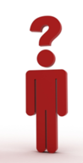
Министерство образования и науки Республики Тыва
Управление контроля и надзора в сфере образования
Принимаемые меры в отношении ОО с необъективными результатами ВПР:
Изменение категории риска ОО высокий риск;
2. Включение в план проведения плановых проверок.
Год | Кол-во ОО с необъективными результатами | Проверено в текущем году | Включено в план проверок на следующий год
2017 г. | 24 | 7 | 17
2018 г. | 19 | 7 | 12
2019 г. | 17 | 3 | 14

Slide 12
Министерство образования и науки Республики Тыва
Управление контроля и надзора в сфере образования
Результаты проверок в отношении ОО с необъективными результатами ВПР
Количество проверенных ОО
2017 г. –7
2018 г. – 24
2019 г. – 15
2020 г.:
по 01.03.2020 – 1;
(будут проверены до 31.12.2020 – 13)
Низкие результаты по математике и русскому языку установлено во всех проверенных школах с необъективными результатами ВПР
Подтвердилось завышение оценок и необъективные результаты ВПР

Slide 13
Министерство образования и науки Республики Тыва
Управление контроля и надзора в сфере образования
По результатам проверок в отношении ОО с необъективными результатами ВПР также принята мера, предусмотренная ч. 9 ст. 93 Федерального закона от 29.12.2012 г. № 273-ФЗ «Об образовании в Российской Федерации»
Выявлено несоответствие содержания и качества подготовки обучающихся ФГОС
Приостановлено действие государственной аккредитации
2017 г. – 1 из 7 (14,8%)
2018 г. – 5 из 24 (20,8%)
2019 г. – 7 из 15 (46,6%)
Каа-Хемский: СОШ с. Суг-Бажы
Барун-Хемчикский:
МБОУ СОШ с.Дон-Терезин;
Кызылский: СОШ № 2 пгт.Каа-Хем;
Пий-Хемский:
МБОУ Тарлагская СОШ;
Тандинский: СОШ с.Успенка,
СОШ с. Сосновка
На 01.03.2020 г.:
Улуг-Хемский: СОШ с. Кок-Чыраанский;
Дзун-Хемчик: МБОУ Теве-Хаинская СОШ;
Каа-Хемский: СОШ с. Суг-Бажы;
Бай-Тайгинский: МБОУ Бай-Талская СОШ
Чеди-Хольский: МБОУ ООШ с.Шанчы;
Тандинский:СОШ с. Балгазын;
Ресучреждение: ГБОУ РООМХШИ

Slide 14
Министерство образования и науки Республики Тыва
Управление контроля и надзора в сфере образования
Ответственность за необъективную оценку ВПР несут учителя и директора тех школ, где результаты завышаются.
статья 28 (ч.7) Федерального закона от 29.12.2012 № 273-ФЗ «Об образовании в Российской Федерации»:
Образовательная организация несет ответственность в установленном законодательством Российской Федерации порядке за невыполнение или ненадлежащее выполнение функций, отнесенных к ее компетенции, за реализацию не в полном объеме образовательных программ в соответствии с учебным планом, качество образования своих выпускников...

Slide 15
Министерство образования и науки Республики Тыва
Управление контроля и надзора в сфере образования
Спасибо
за внимание!

